Slide 1
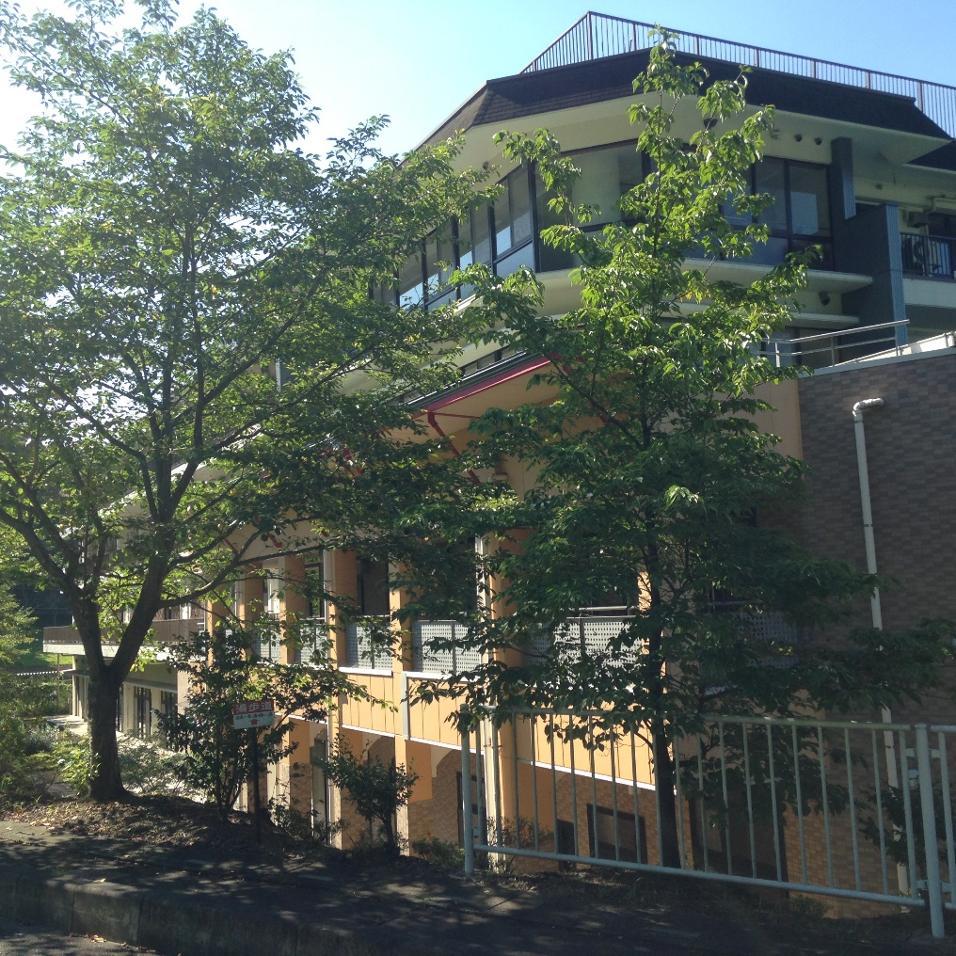
社会福祉法人 みなの福祉会
その人らしく 自分らしく
ともに支えあい ともに生きる

Slide 2
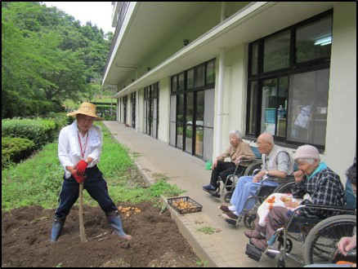
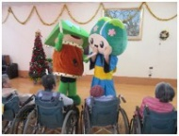
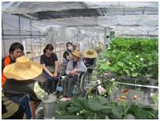
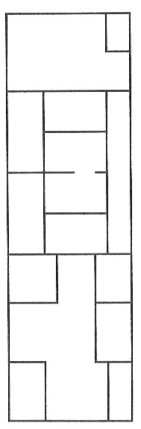
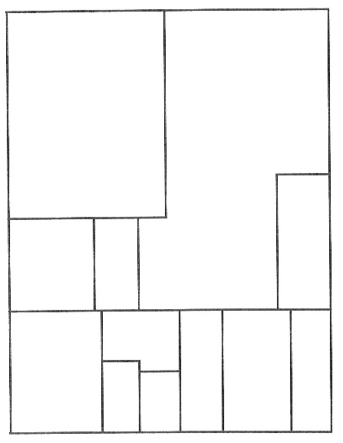
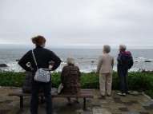
特別養護老人ホーム
職員の「気づき」を大切にし、安心して生活していただけるよう努めております。
65歳以上で要介護3以上の在宅生活が困難な方等が 対象です。
～サービス内容～
●喫食状態に合わせた食事の提供●いちご狩りや外食行事 ●口腔衛生●体調に合わせたミスト浴●適宜の医療連携 ※ご家庭やご本人様の状況によっては優先的な入居も可能です。 ※一般浴では「秩父温泉満願の湯」源泉を使用しております。
▲芋掘りの様子
▲クリスマス会
短期入所サービス（ショートステイ）
冠婚葬祭をはじめ色々なご用事、旅行や骨休めなど、家での介護が難しい時にご利用ください。家庭での介護は想像以上に大変なことだと思います。ご自分の時間も大切にして下さい。
ケアハウス
▲いちご狩り
「秩父温泉満願の湯」源泉を使用した、見晴らしの良い大浴場が評判です。 一人部屋、二人部屋での提供です。自立から要介護状態の方まで幅広く入居できます。 馴染みのスタッフが介護をさせていただきます。 また、ご自身の予定で外泊、旅行など自由に楽しめます。
バルコニー
洗面台
バルコニー
フローリング
和室６帖
フローリング
和室６帖
～サービス内容～
●買物付添送迎サービス●医師の往診、通院援助、緊急対応●出張売店（商店、花屋、クリーニング、雑貨、理髪店 ）●日曜喫茶店等●外食・ドライブ等のお出掛けワンコインツアー ※自家用車の持ち込みOKです。 ※特定施設入居者生活介護の指定を受けています。 ※介護・医療状況によって入居の検討をさせていただきます。
押入れ
収納
キッチン
押入れ
収納
トイレ
洗濯機置場
トイレ
キッチン
靴入れ
ユニットバス
洗面所
収納
ケアハウス小旅行▲
玄関
玄関
ケアハウス間取（一人部屋）▲
▲ケアハウス間取（二人部屋）
悠う湯ホーム
介護老人福祉施設（特養）、短期入所生活介護（ショートステイ）、通所介護（デイサービス）、ケアハウス・特定施設入居者生活介護、居宅介護支援（ケアマネージャー）を兼ね備えた複合施設です。最大138名の入居者を24時間体制でサポートしております。

Slide 3
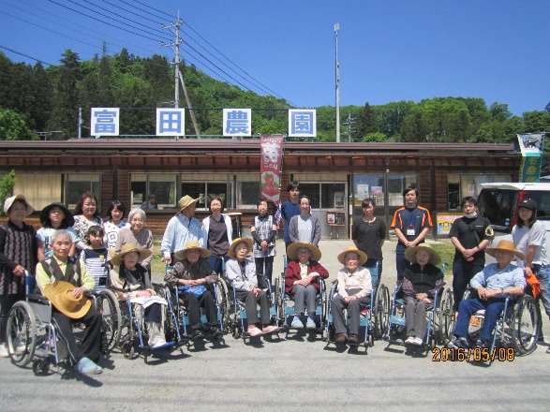
デイサービスセンター
悠う湯ホーム・大浜
自分の家でずっと暮らしたい。
身体機能・生活機能の維持、回復のお手伝いをします。
悠う湯ホーム
居宅介護支援事業所
介護サービスを使いたい。
自宅での介護をどうしたら良いかわからない。
是非、ご相談ください。
グループホーム大浜
（認知症の生活介護施設）
認知症になっても自分らしく 人と関わって生活したい。
職員と入居者皆さんとの 共同生活です。
地域の一員として
お役に立ちます。
ケアハウス悠う湯ホーム
（自立～軽・中度介護施設）
自分の生活スタイルを 変えずに暮らしたい。
悠う湯ホームで 悠々自適な生活を。
ショートステイ 悠う湯ホーム
（短い期間のお泊り）
結婚式に法事、学校の行事や 近所の付き合い…
旅行や骨休めも。 自分の時間を作ってください。
特別養護老人ホーム
悠う湯ホーム
（中・重度介護施設）
「介護を受けても自分らしく」
まごころを込めて安心の
生活をサポートします。
家庭での介護をどうしたらいいか。
家庭だけでは大変なことが一杯あると思います。
ご相談いただければ一緒に考え一緒に進んで行きたいと思います。
その時、その状態、そしてその人に
合った介護を、在宅から入所まで
総合的に提供致します。
是非、一度見学にお越し下さい。

Slide 4
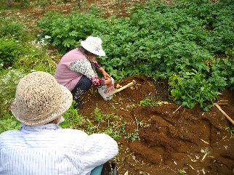
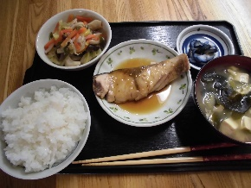
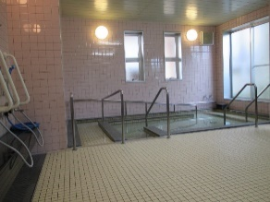
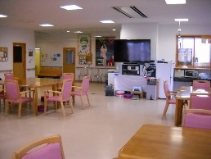
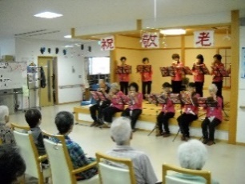
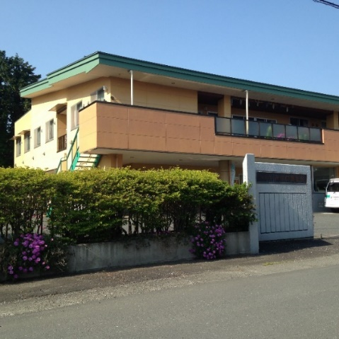
グループホーム大浜
利用者様とスタッフが食事の支度や掃除や洗濯、買い物などを一緒に行い、家庭的で落ち着いた雰囲気の中で、認知症を緩和し、進行を穏やかにします。ご利用者一人一人に寄り添ったサービスを心掛けています。
南のリビングからは武甲山や荒川の流れが一望でき、東に美の山、北に宝登山と、四季の彩が感じられます。
▲施設内菜園
～サービス内容～
●ゆとりのあるリビング●家庭的な浴場●隣接した畑で野菜などを収穫●トイレ（障害者用）●全室個室18室（エアコン、温水設備付）
▲お食事
デイサービスセンター
大浜
ご自宅で生活されている高齢者の方を対象にご自宅まで送迎をしながら、日帰りでお食事や入浴、日常動作訓練などのサービスを提供致します。寝たきりの方、車椅子の方もご利用頂けます。悠う湯ホームと同じく、「秩父温泉満願の湯」源泉を使用した温泉入浴です。
▲大浴場
皆野町内の少し高台の住宅街にあり、静かで陽当りも良く、明るい雰囲気が感じられる場所です。
～サービス内容～
●花見等季節に合わせた外出活動●季節の野菜の収穫●ご自宅までの送迎●ご利用者様の趣味嗜好に合わせた余暇時間の活用●季節・行事に合わせた食事の提供
▲敬老会
▲デイルーム
大浜ケアセンター
通所介護（デイサービス）と認知症対応型共同生活介護（グループホーム）を提供している施設です。
利用者の意思と人格を尊重し、常に利用者の立場に立ったサービスの提供を心掛けております。
安全で明るい環境のもとで、日常生活のお世話、機能訓練を行うことにより、利用者が自立した生活を送れるよう、支援しております。

Slide 5
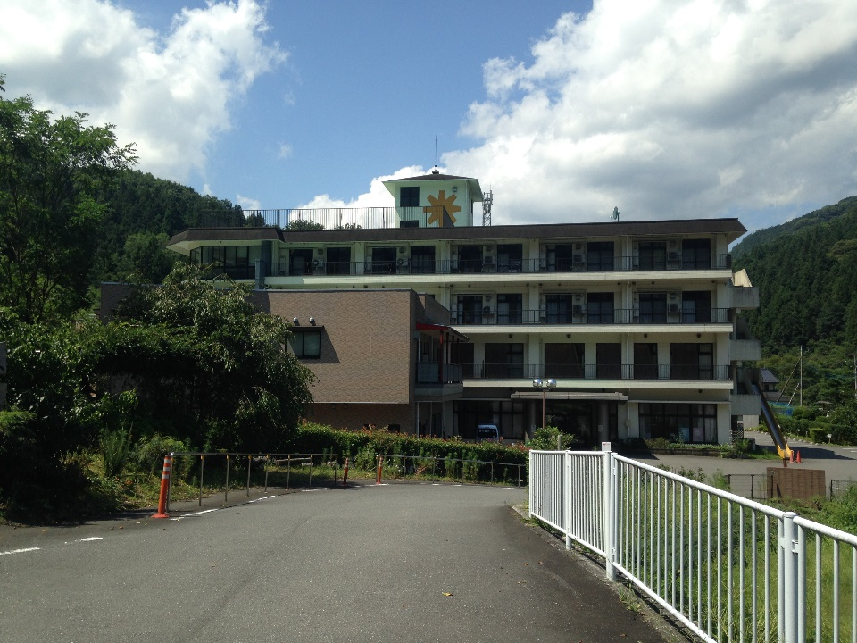
社会福祉法人みなの福祉会
http://minano-fukushikai.jp/
info@minano-fukushikai.jp
☆悠う湯ホーム
〒369-1625 埼玉県秩父郡皆野町下日野沢3906-3
☎ 0494-62-5550 📠 0494-62-1592
📧 you-you@minano-fukushikai.jp
☆大浜ケアセンター
〒369-1412 埼玉県秩父郡皆野町皆野302-2
☎ 0494-63-1550 📠 0494-62-3585
📧 ohama-care@minano-fukushikai.jp

Slide 6
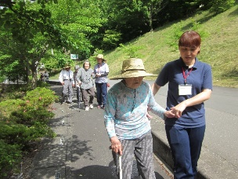
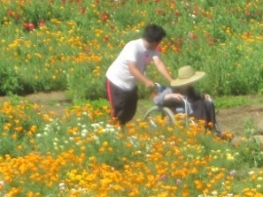
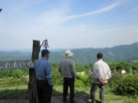
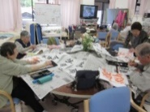
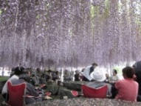
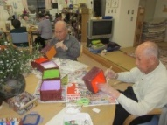
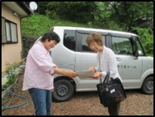
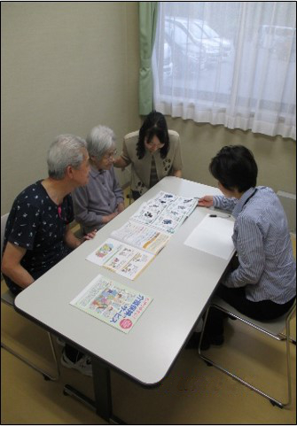
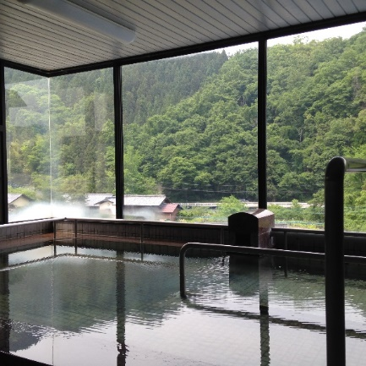
悠う湯ホーム
デイサービスセンター
「楽しく、優しく、安全に」をモットーに、『また来たい』の声が聞きたくて日々活動しています。
身体機能や日常生活機能、認知機能の維持向上を目的としたメニューを揃え、楽しく利用していただけるよう工夫しています。
入浴は「秩父温泉満願の湯」源泉を使用した温泉入浴です。
▲お散歩の様子
～サービス内容～
●営業日：月～金曜日 9：00～16：15
●施設の車で玄関までの送迎を致します
●季節のお花見や外食
居宅介護支援事業所
▲長瀞はなびし草
ケアマネージャーがいる事業所です。
自宅で介護保険サービスを利用するにはケアプラン（介護サービス計画）の作成が必要です。そのケアプランを作成する専門職がケアマネージャーです。以下の様な時にもご相談ください。 ○退院後、自宅での生活が不安 ○食事の用意や買い物が大変○最近忘れ物が多くなったような気がする ○リハビリがしたい
▲ご自宅訪問
～ケアプラン作成の手順～
①お気軽にご相談ください。よろしければご自宅を訪問致します。 （TEL：０４９４－２６－５０４４）
②お話を伺い、ご希望や状態に合わせたケアプランを作成致します。
③ケアマネージャーがサービス提供事業所と連絡調整を行い、介護サービスの利用が開始されます。以後毎月一回の訪問等、必要に応じ相談させて頂きます。
▲ケアプラン作成
秩父温泉満願の湯
秩父札所３４番水潜寺のふところ、地下数百メートルから湧出した源泉を施設に直接引き込んでいます。極めて高いアルカリのまろやかな温泉で、飲める温泉です。
泉質／単純硫黄泉（水素イオン9.3ph）アルカリ性、冷鉱泉
効能／神経痛、筋肉痛、関節痛、五十肩、運動麻痺、うちみ、慢性消化器病、疲労回復、慢性皮膚病、アトピー、健康増進、冷え性、糖尿病、慢性婦人病、美肌等々

